Slide 1
癌症个性化新抗原疫苗 · 预测工具部署与基准评估
新抗原免疫原性预测工具
部署测试与基准评估报告
第一批 5 工具：DeepImmuno · PredIG · pTuneos · IMPROVE · NeoTImmuML
内容 逐工具部署 + 工作原理 + 四类信息 · ELISpot 统一基准评估
项目 癌症新抗原疫苗协作项目
2026-06-25

Slide 2
目录
本报告的内容结构
01
项目背景与任务
05
基准结果
要解决什么、本报告做了什么
判别力 / 能否定量 / 工具间一致性
02
工具逐一解析
06
诚实边界与许可
每个工具的工作原理 + 四类信息
已知限制、口径、许可红线
03
部署工程与踩坑
07
结论与下一步
环境、典型问题与解决（按工具归属）
总结与后续计划
04
数据与评测方法
测试数据来源、评测流程、指标说明
2

Slide 3
项目背景
目标 · 报告范围 · 四类信息
每个工具记录的 4 类信息
项目目标
构建一个能预测 T 细胞反应 「强弱程度」 的工具。
现有工具多数只判断「是否具有免疫原性」（二分类）；目标是更进一步，给出反应强度的连续估计（定量）。
①
输入数据格式
文件格式、必填列、肽段长度、HLA 写法
②
运行参数
可调参数及其功能、运行模式
③
输出数据含义
关键列、分数类型、能否定量强弱
本报告范围
对第一批 5 个现有免疫原性预测工具完成部署与运行测试，
在统一的 ELISpot 实验数据上做横向基准评估，
每个工具记录 4 类信息并整理成本报告。
工具简介
④
所用方法、特点、优势与限制
5 个工具均完成部署并产出可进入基准的连续分数；端到端完整度分级见下页。
3

Slide 4
总览
5 个工具：方法 · 端到端完整度 · 基准判别力
工具 | 方法 | 能否定量 | 基准 AUC* | 端到端完整度
DeepImmuno | 卷积网络 CNN | 连续 0–1 | 0.481 | 完整端到端
PredIG | 梯度提升树 | 连续 0–1 | 0.661 | 完整端到端
pTuneos | 机器学习流程 | 排名分 | 0.752 | 子模型 (对账 r=1.0)
IMPROVE | 随机森林 | 连续 0–1 | 0.621 | 特征降级
NeoTImmuML ★ | 集成机器学习 | 概率 | 0.655 | 自训版 (非官方权重)
* 基准 AUC = ELISpot 测试集 DS2、max 聚合、阈值>0 口径下的判别力（0.5=随机，与全项目其它交付同口径）。完整数字见 analysis/metrics_ds2.csv。
★ NeoTImmuML：官方未发布预训练权重，基准使用基于公开数据自训的版本，数值不对标原论文。「端到端完整度」三档：完整双验证 / 子模型 / 降级或自训，均不影响进入基准，仅口径需说明。
4

Slide 5
工具 1 / 5 · 工作原理
DeepImmuno
用卷积神经网络判断一条肽段能不能激活 CD8+ T 细胞
① 用什么输入
运行命令
# 单条
python deepimmuno-cnn.py \
--mode single \
--epitope NLVPMVATV --hla HLA-A*0201
# 批量
# --mode multiple --intdir IN --outdir OUT
只要两样东西：一条肽段序列（9 或 10 个氨基酸）和它对应的 HLA 分型。不需要基因组、不需要表达量，是十个工具里最省事的。
② 模型怎么算
输入数据样例
先把氨基酸序列和 HLA 假基序按物化性质编码成一张数字矩阵，再用卷积神经网络（CNN）像扫图像一样扫过这张矩阵，自动抓出和免疫原性有关的局部模式，最后汇总成一个分数。
# CSV，两列，无表头
# 肽段, HLA
NLVPMVATV,HLA-A*0201
GILGFVFTL,HLA-A*0201
③ 给出什么输出
输出数据样例
输出一个 0 到 1 之间的连续分，越接近 1 表示越可能激活 T 细胞。实测已知强表位（如 CMV 的 NLVPMVATV）确实拿到高分，符合预期。
peptide HLA immunogenicity
NLVPMVATV HLA-A*0201 0.957
GILGFVFTL HLA-A*0201 0.887
来源 DeepImmuno, Briefings in Bioinformatics 2021 · DOI 10.1093/bib/bbab160 · github.com/frankligy/DeepImmuno
5

Slide 6
工具 1 / 5 · 四类信息
DeepImmuno
✅ 完整端到端
方法 卷积网络 CNN
用卷积神经网络判断一条肽段能否激活 CD8+ T 细胞（HLA-I），最轻量、只要肽段+HLA
① 输入数据 / 格式
② 运行参数
CSV，两列无表头 peptide, HLA
肽段长度固定 9 或 10
HLA 写法 HLA-A*0201
不需要基因组 / HLA 库
--mode single 单条，结果打印屏幕
--mode multiple 批量，指定输入输出目录
没有可调超参；须在 repo 根目录运行
③ 输出格式 / 含义
④ 简介 / 特点优势
三列 peptide / HLA / immunogenicity
immunogenicity = 0~1 连续分，越高越强
实测已知强表位高分（CMV NLVPMVATV=0.957）→ 合理
最省事：纯肽段+HLA 就能跑，不依赖任何收费工具，CPU 即可
环境：Python3.8 + TensorFlow2.3（protobuf 须降到 3.20）
限制：肽长只能 9 或 10
来源 DeepImmuno, Briefings in Bioinformatics 2021 · DOI 10.1093/bib/bbab160 · github.com/frankligy/DeepImmuno
6

Slide 7
工具 2 / 5 · 工作原理
PredIG
用梯度提升树预测免疫原性，并给出一串可解释的特征
① 用什么输入
运行命令
python predig.py \
--type recombinant \
--modelXG neoant \
-i input.csv \
-o result.csv
输入肽段、HLA 分型，以及（重组模式下）肽段所在的蛋白序列。支持三种输入模式，肽段长度 8–14。
② 模型怎么算
输入数据样例
先调用一串内置工具算出 13 类特征——蛋白酶切位点、提呈分（NOAH）、物化性质、TCR 接触位点等——再把这些特征喂给 XGBoost 梯度提升树模型综合打分。特征可解释是它的卖点。
# CSV，重组模式
epitope,HLA_allele,protein_seq,protein_name
SLLMWITQV,HLA-A*0201,MSLL...,TP53
③ 给出什么输出
输出数据样例
输出一个 0 到 1 的免疫原性分（PredIG 列），同时附上那 13 列特征，方便回看模型是凭什么给的分。
# CSV，含 PredIG 分 + 13 列特征
epitope PredIG NOAH TCR_contact
SLLMWITQV 0.0061 0.42 ...
来源 PredIG, Genome Medicine 2025 · DOI 10.1186/s13073-025-01569-8 · github.com/BSC-CNS-EAPM/PredIG
7

Slide 8
工具 2 / 5 · 四类信息
PredIG
✅ 完整端到端
方法 梯度提升树 XGBoost
用梯度提升树预测 T 细胞表位免疫原性，按抗原类型分专用模型，结果可解释
① 输入数据 / 格式
② 运行参数
3 种模式：Uniprot / Recombinant / FASTA
Recombinant 列 epitope, HLA_allele, protein_seq, protein_name
肽段 8–14 个氨基酸
--modelXG 选模型（neoant / noncan / 自定义）
--type 选输入模式
-o 输出文件
③ 输出格式 / 含义
④ 简介 / 特点优势
CSV，PredIG 列 = 0~1 连续免疫原性分
另附 13 列特征（切割/提呈/物化/TCR 接触等）
实测 SLLMWITQV = 0.0061
连续分 + 可解释特征 + 容器化（依赖全打包，省去装环境）
环境：官方 Docker（14.4G）→ HPC 转 Singularity（4.6G）
限制：镜像体积大
来源 PredIG, Genome Medicine 2025 · DOI 10.1186/s13073-025-01569-8 · github.com/BSC-CNS-EAPM/PredIG
8

Slide 9
工具 3 / 5 · 工作原理
pTuneos
一整套新抗原流程；其中识别子模型可单独给肽段打分
① 用什么输入
运行命令
# 完整流程
python pTuneos.py VCF -i config.yaml
# 识别子模型（喂肽段）
# 自写脚本调用 InVivoModelAndScore
完整流程要测序变异（VCF）、表达量、拷贝数、肿瘤纯度、HLA——需要全基因组数据，喂不了纯肽段。但它的识别子模型 Pre&RecNeo 只要三列：突变肽、对应野生肽、HLA，这部分能用来跑 ELISpot 肽段。
② 模型怎么算
输入数据样例
完整流程先把测序变异注释成突变肽，再逐层打分；识别子模型则针对一对「突变肽 vs 野生肽」算结合、相似度、被 T 细胞识别等特征，输出免疫识别分。本基准用的就是这个子模型。
# 子模型输入：三列
MT_pep, WT_pep, HLA
AAAVFKTLP, AAAVFKTLR, HLA-A*02:01
③ 给出什么输出
输出数据样例
完整流程给患者级排名分（乘了表达量和突变频率，需测序）；子模型给纯肽免疫识别分，这部分可与其它工具横比。实测示例数据端到端跑出 40 个候选新抗原。
# 子模型识别分 model_pro
MT_pep model_pro
AAAVFKTLP 0.73
来源 pTuneos, Genome Medicine 2019 · DOI 10.1186/s13073-019-0679-x · github.com/bm2-lab/pTuneos
9

Slide 10
工具 3 / 5 · 四类信息
pTuneos
⚠️ 子模型端到端
方法 机器学习流程
一整套个性化新抗原流程（从测序数据到排名）；识别子模型可单独拿肽段来打分
① 输入数据 / 格式
② 运行参数
完整流程：测序变异 + 表达量 + 拷贝数 + 纯度 + HLA（要全基因组，喂不了纯肽）
★ 识别子模型：只要 突变肽 + 野生肽 + HLA 三列（能跑 ELISpot 肽）
完整：python pTuneos.py + 配置文件
子模型：自写脚本调用识别打分函数
可并行加速（多进程 + 批量结合预测）
③ 输出格式 / 含义
④ 简介 / 特点优势
完整流程出患者级排名分（乘了表达/突变频率，需测序）
子模型出纯肽免疫原性识别分 → 这部分进基准、可与其它工具比
示例数据跑出 40 个候选新抗原
镜像自带 netMHCpan / VEP / GATK 等全套；修了 8 处坑 + 14G 注释缓存才端到端跑通
进基准用的是识别子模型，对账官方逻辑一致（r=1.0），不等于整条流程的端到端能力
完整流程在本地容器跑通；HPC 因权限限制未跑
来源 pTuneos, Genome Medicine 2019 · DOI 10.1186/s13073-019-0679-x · github.com/bm2-lab/pTuneos
10

Slide 11
工具 4 / 5 · 工作原理
IMPROVE
用随机森林给新表位打分，整合了 22 个特征
① 用什么输入
运行命令
# 第一步：算特征
bash run_feature_calc.sh input.tsv
# 第二步：预测
python Predict.py --model Simple
输入突变肽、对应野生肽、HLA（TSV 格式，肽段 8–12）。流程分两步：先算特征，再预测。
② 模型怎么算
输入数据样例
第一步用外部工具算出 22 个特征（包含结合、稳定性、TCR 识别 PRIME 分、自相似度等）；第二步把特征喂给随机森林（每个变体 5 个森林做集成）综合打分。本基准里表达相关特征因 ELISpot 无 RNA 数据而降级。
# TSV：突变肽 + 野生肽 + HLA
Mut_pep Norm_pep HLA
EEFLNSWML EEFLNSWMV HLA-B*08:01
③ 给出什么输出
输出数据样例
在输入表后追加一列 mean_prediction_rf，是多折多森林的集成平均分（0 到 1）。
# 追加 mean_prediction_rf 列
Mut_pep mean_prediction_rf
EEFLNSWML 0.5146
来源 IMPROVE, Frontiers in Immunology 2024 · DOI 10.3389/fimmu.2024.1360281 · github.com/SRHgroup/IMPROVE_tool
11

Slide 12
工具 4 / 5 · 四类信息
IMPROVE
⚠️ 特征降级
方法 随机森林
用随机森林给新表位的免疫原性打分，22 个特征，分三种变体模型
① 输入数据 / 格式
② 运行参数
TSV，必填 突变肽 + 野生肽 + HLA
肽段 8–12 个氨基酸
两步走：先算特征，再跑随机森林预测
--model 选 Simple / TME_excluded / TME_included
每个变体加载 5 个森林做集成
③ 输出格式 / 含义
④ 简介 / 特点优势
TSV 追加一列 mean_prediction_rf（0~1 连续）
= 多折 × 多森林的集成平均
实测 Simple 变体 EEFLNSWML = 0.5146
22 个特征专为新表位排名设计，整合了 TCR 识别信号
缺口：ELISpot 没有 RNA 表达量 → 表达相关特征降级；稳定性特征依赖的外部工具受系统库版本所限
预测步本地+HPC 都跑通；这是「数据缺一块」不是「装不上」
来源 IMPROVE, Frontiers in Immunology 2024 · DOI 10.3389/fimmu.2024.1360281 · github.com/SRHgroup/IMPROVE_tool
12

Slide 13
工具 5 / 5 · 工作原理
NeoTImmuML ★ 自训版
三种模型加权集成，用 78 个肽段物化特征；官方无权重，本基准为自训版
① 用什么输入
运行命令
# 不是命令行，是 Jupyter notebook
# 改 file_path 指向数据后
# 顺序运行 21 个单元格
# （含 8 算法对比 + 加权集成）
输入肽段加上 78 个物化特征（要先用 R 的 Peptides 包算好），不需要 HLA，肽段 8–13。
② 模型怎么算
输入数据样例
把 78 维特征喂给 LightGBM、XGBoost、随机森林三个模型，再加权集成成一个概率。官方仓库是研究用 notebook、没带预训练权重，所以本基准用公开肿瘤抗原库自己重训了一版（数值不对标原论文）。
# CSV：肽段 + 标签 + 78 特征
Peptide label feat1 feat2 ... feat78
AAAVFKTLP 1 0.12 -0.4 ...
③ 给出什么输出
输出数据样例
输出 0 到 1 的免疫原性概率（predict_proba），能用来排强弱；同时给分类指标和雷达图。
# predict_proba 连续概率
Peptide immuno_prob
AAAVFKTLP 0.81
来源 NeoTImmuML, Frontiers in Immunology 2025 · DOI 10.3389/fimmu.2025.1681396 · github.com/01SYan19/NeoTImmuML
13

Slide 14
工具 5 / 5 · 四类信息
NeoTImmuML ★ 自训版
⚠️ 自训版
方法 集成机器学习
三种模型加权集成（LightGBM+XGBoost+随机森林）预测肿瘤新抗原免疫原性，用 78 个肽段物化特征
① 输入数据 / 格式
② 运行参数
CSV：肽段 + 标签 + 78 个物化特征
肽段 8–13 个氨基酸，不需要 HLA
78 个特征要先用 R 的 Peptides 包算好
不是命令行，是 Jupyter notebook（21 个单元格）
改路径指向数据；内含 8 种算法对比 + 加权集成 + 交叉验证
③ 输出格式 / 含义
④ 简介 / 特点优势
分类指标 + 雷达图 + 连续概率（能分强弱）
★ 官方没放预训练权重 → 基准用自训的版本
数值不对标原论文精度
纯肽段特征，不要 HLA、不要任何收费工具，装起来最省心
限制：是研究用 notebook，没带权重 → 用公开肿瘤抗原库重训了一版
不含 78 特征的计算代码 → 要自己用 R 算
来源 NeoTImmuML, Frontiers in Immunology 2025 · DOI 10.3389/fimmu.2025.1681396 · github.com/01SYan19/NeoTImmuML
14

Slide 15
工程
两套部署战场：本机调试 + HPC 正式跑
本批 5 个工具均经两套环境：本机 WSL2 逐个调通并摸清四类信息，HPC 集群作为最终部署目标。两边出网均受限，工具多为老链需逐个适配。
本机 · WSL2 Ubuntu 24.04
HPC · 学校集群
两边共同约束
角色：调试主场——逐个工具跑通、摸清四类信息
环境：直通显卡 + conda + Docker
为什么不用 Windows：仓库含带 * 的非法文件名，且工具多为 Linux 老链
角色：正式大规模跑 + 团队最终交付目标
环境：Singularity 容器（无 Docker）+ 多核 CPU
推理多为 CPU（梯度提升树 / 随机森林 / CNN 推理），基本不占显卡
出网：GitHub / PyPI / DTU 通；Docker Hub 两边都不通
对策：本机打包镜像 → 上传 → 转 Singularity
学术工具（netMHCpan 等）禁止再分发，含其跑出的数字
下面先看各工具的运行环境与依赖包，再按工具逐个列出遇到的问题（标来源环境）。
15

Slide 16
工程 · 环境
各工具的运行环境与依赖包
工具 | 运行环境 | 关键包 / 版本 | 外部工具 / 权重
DeepImmuno | conda · Python 3.8 | tensorflow 2.3.0 · numpy 1.18.5 · pandas 1.1.1 · protobuf 3.20.3 | 无（纯肽段 + HLA）
PredIG | Docker / Singularity 镜像 | 镜像内置 R + XGBoost 全套 | NetCleave · NOAH · netCTLpan · MHCflurry（镜像自带）
pTuneos | Docker 镜像 · Python 2.7 | Python 2.7 · R 3.2.3 · scikit-learn（容器内） | netMHCpan-4.0 · VEP+cache 14G · GATK · PyClone（镜像自带）
IMPROVE | conda · Python 3.11 | numpy ≥2.0 · scikit-learn 1.9 · pandas · seaborn | netMHCpan-4.1 · netMHCstabpan · PRIME · MixMHCpred + models.zip 1.9G(git-lfs)
NeoTImmuML ★ | conda · Python 3.10 + R | lightgbm · xgboost · scikit-learn · pandas · numpy + R Peptides 2.4.6 | 无外部许可工具；权重自训（官方未发布）
环境分两类：轻量工具用 conda 建独立 Python 环境装包；老链 / 多依赖工具用官方 Docker 镜像（HPC 转 Singularity）打包整套环境。
★ NeoTImmuML 官方未发布权重，用公开数据自训替代。学术工具（netMHCpan 等）需 DTU 许可，禁再分发。
16

Slide 17
工程 · 按工具
各工具遇到的问题与解法（按工具 / 标来源）
来源标签： 本机 = 本地 WSL2 HPC = 学校集群
DeepImmuno
CNN · 本机+HPC 均通
PredIG
XGBoost · 官方镜像
本机 仓库含 * 文件名，Windows 存不了 → 搬 WSL2
本机 protobuf 须降 3.20；TF2.3 / Py3.8 严格对版本
HPC 顺利跑通，结果与本机一字不差
本机 镜像 14.4G + Docker Hub 墙 → mirrored + 代理 + 删旧源
本机 单次输入硬限 <5000 行 → 切块串跑再按序拼
HPC 镜像转 Singularity；只读容器写 tmp 需 writable-tmpfs
pTuneos
Py2.7 流水线
IMPROVE
随机森林
本机 自带样例连修 8 处 bug 才端到端跑通
本机 VEP 注释库 14G 龟速 → 多连接下载提速约 12×
本机 完整版喂不了 ELISpot → 用 Pre&RecNeo 子模型进基准
HPC 镜像程序在 /root + 无 fakeroot → 改本机容器验证
本机 模型用新版 numpy 存 → 换 Py3.11 才读得了
本机 老二进制 netMHCpan-2.8 崩 → 内核 vsyscall 救活
本机 表达量特征需 RNA-seq，ELISpot 没有 → 该特征降级
HPC glibc 2.28 < stabpan 要 2.29 → 稳定性特征跑不了
NeoTImmuML ★
集成 ML · 自训替代
本机 源码 URL 未公开 → 浏览器自动化从数据库站抓出
本机 无官方权重 → 公开数据自训（已确认全网无权重）
本机 78 特征 R 库接口随版本变 → 逐列核对修对 76/78
17

Slide 18
测试数据从哪来
ELISpot 实测数据 · 规模 · 正负比
DS2 · 主测试集（有阴有阳）
关键说明
101 条肽段：有反应 90 条 / 无反应 11 条
来自 9 位患者；反应值 SFC 范围 −34 ~ 209
用途：算 AUC（能不能分开「有/无反应」）
标签 = ELISpot SFC
SFC = 斑点形成细胞数，T 细胞反应强度的实验读数；阈值 >0 记为有反应。
展开规模
每条肽按子肽×HLA 窗口展开，DS1+DS2 共 34,247 行预测。
局限
样本来自有限患者 → 存在聚集；DS2 阴性仅 11 条，置信区间偏宽。
DS1 · 定量验证集（全阳）
82 条肽段：全部有反应，无阴性
来自 6 位患者；强度 SFC 16 ~ 677（约 40 倍跨度）
用途：检验「能不能把强弱排对」
数据来源：课题组 ELISpot 实测（Elispot_Dataset1.xlsx / Elispot_Dataset2.xlsx）。
18

Slide 19
评测流程
从一条肽段到工具横向对比
肽段输入
5 工具打分
聚合
切标签
算指标
横向对比
▶
▶
▶
▶
▶
DS1 / DS2
的肽段 + HLA
各工具独立
给免疫原性分
子肽×HLA
逐肽取 max
按 SFC>0
分有/无反应
AUC / Spearman
/ PPV / MCC
5 工具同口径
排名与显著性
读这张图
同一批肽段喂给 5 个工具 → 每个工具独立打分 → 因一条肽会拆成多个子肽×HLA，统一「逐肽取最大分」聚合 → 按实验反应值 SFC>0 切「有/无反应」标签 → 用同一套指标评估 → 5 个工具在完全相同的口径下横向对比。
关键：所有工具走完全一致的聚合、阈值、指标口径，保证「apples-to-apples」可比。
19

Slide 20
基准方法
用什么数据、怎么比、看什么指标
测试数据
真实 ELISpot 实验数据 DS2：101 条肽段。按实验反应值切分 —— 有反应 90 条、无反应 11 条（反应值≤0 算真无反应）。
参评工具
第一批 5 个免疫原性工具：DeepImmuno / PredIG / pTuneos / IMPROVE / NeoTImmuML。
怎么比
一条肽段拆成多个子肽×HLA，先聚合（统一取 max 最大值，与全项目其它交付同口径）再按阈值切，保证可比。
看什么
AUC（能否分开「有反应/无反应」，0.5=随机）、AUPRC、Spearman 相关（分数与反应强弱是否同向 = 能否定量）。
所有数字经 analysis/metrics_ds2.csv 核对（max 聚合, >0）；图表为 5 工具 max 聚合口径，与全项目一致。
20

Slide 21
先看懂这些指标
后面每个数字是什么意思、最该信哪个
AUC（判别力）
★ 主看
Spearman 相关（能否分强弱）
★ 看定量
随便挑「一条有反应 + 一条没反应」，模型给有反应那条打分更高的概率。
1=完美，0.5=和瞎猜一样，<0.5=反着的。本报告最主要看它。
模型分数的高低排序，和真实反应强弱的排序，吻合到什么程度。
+1=完全同向，0=没关系，−1=完全反着。这是「能不能分强弱」的关键。
AUPRC
参考有限
95% 置信区间 / p 值
看可信度
精确率-召回率曲线下的面积，阳性很少时比 AUC 更敏感。
⚠️ 本数据阳性本就占 89%，起点就高 → 提升空间小，参考意义有限。
重复抽样 2000 次看指标的波动范围；p<0.05 才算「不是偶然」。
区间越宽=越不确定。本数据样本小（101 条、阴性仅 11）→ 区间普遍偏宽。
一句话：本报告主看 AUC（判别力）和 Spearman（能否分强弱）；AUPRC 因阳性占比高、参考有限；样本量小 → 所有指标的置信区间都偏宽，结论以「方向性」为主、不抠零点几的差距。
21

Slide 22
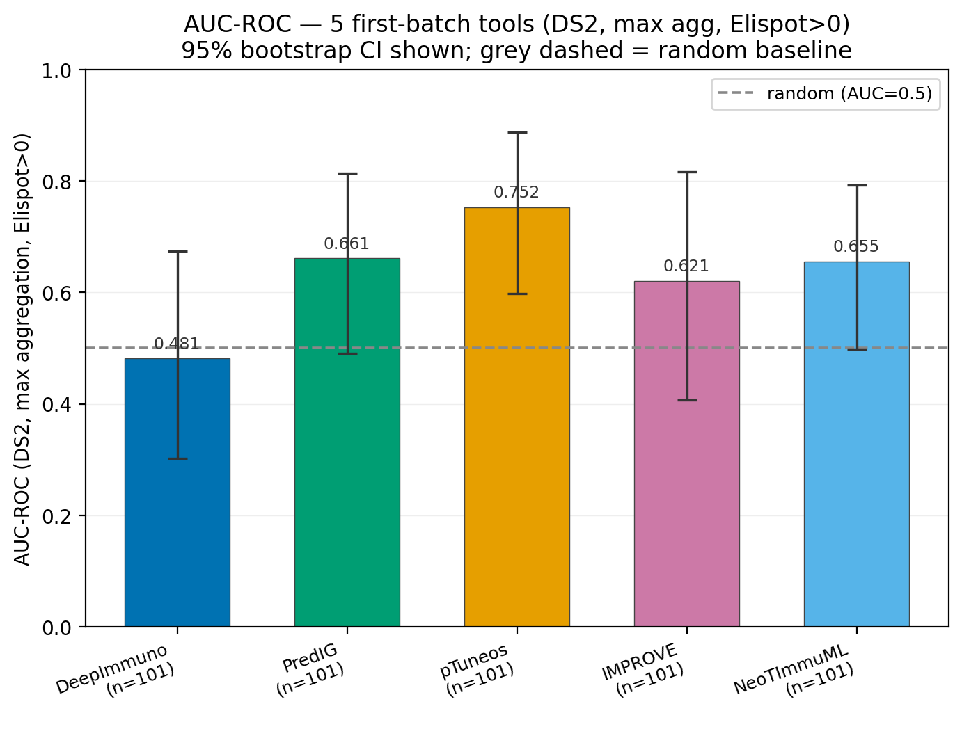
判别力
5 工具 AUC：除 pTuneos / PredIG 外，多数接近随机
两个居前
pTuneos（0.75）与 PredIG（0.66）在阈值>0 下判别力点估相对最好；其余三个在 0.48–0.66 之间。
阈值敏感
换更严的阈值（>median），pTuneos 从 0.75 掉到 0.53、DeepImmuno 始终≤0.52 → 多数工具的优势不跨阈值稳健。
样本小须谨慎
无反应样本仅 11 个，工具间的差距置信区间较宽；本页给点估，不下「最优」判断。
图：5 工具 AUC（DS2，max 聚合，阈值>0）+ 95% bootstrap CI。虚线=随机 0.5。pTuneos 0.75、PredIG 0.66 居前；DeepImmuno 0.48 低于随机。
22

Slide 23
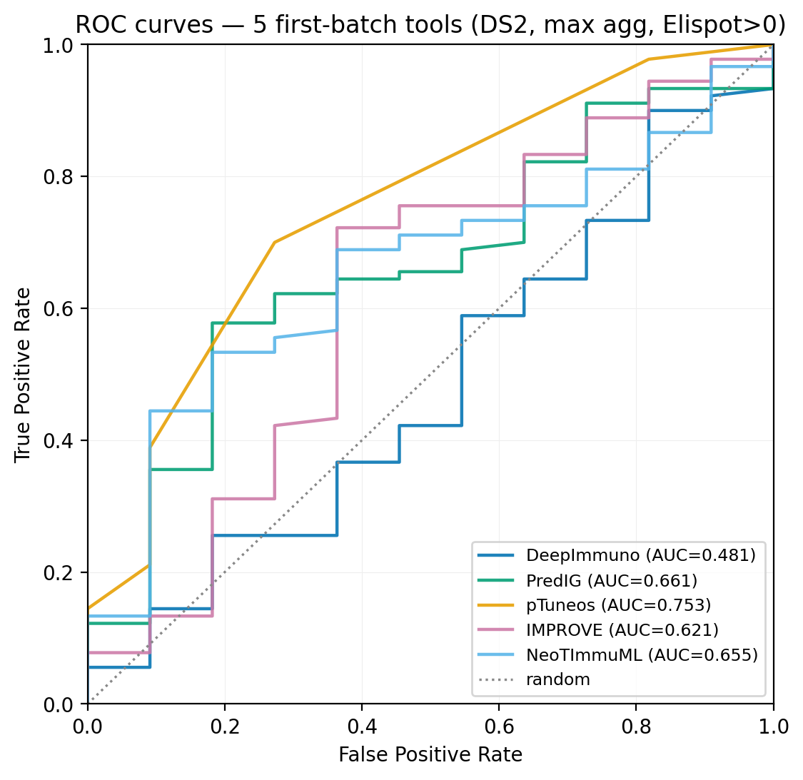
判别力 · ROC 曲线
5 工具 ROC：多数贴近随机对角线
怎么看
曲线离左上角越远 = 判别力越强；贴着对角线 = 与随机猜测相当。
表现
pTuneos、PredIG 的曲线较明显凸向左上；DeepImmuno 等缠绕在对角线附近。
与柱状图一致
与上一页 AUC 柱状图相互印证：仅少数工具具备一定判别力。
图：5 工具 ROC 曲线（DS2，max 聚合，阈值>0）。曲线越往左上凸=判别力越强；贴近对角线=接近随机。
23

Slide 24
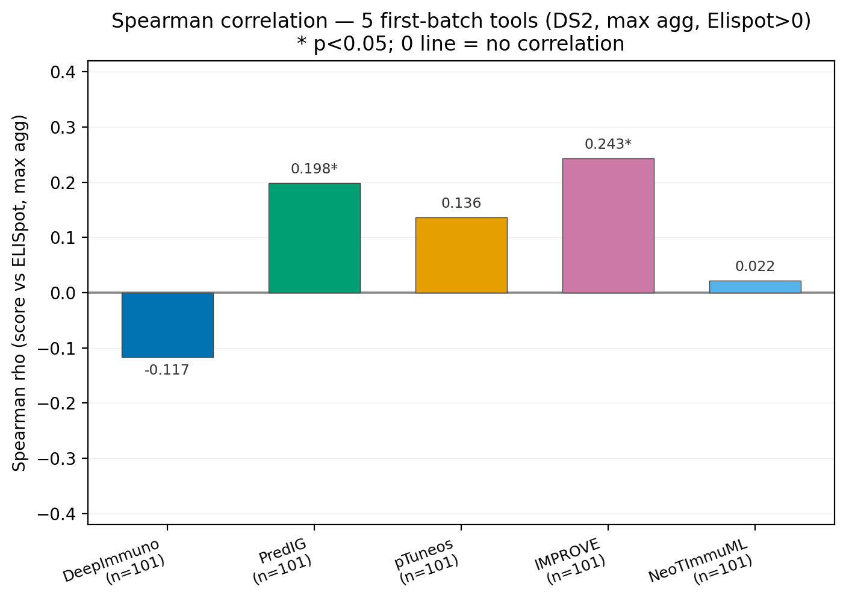
能否定量强弱
分数与真实反应强度的相关：仅个别工具显著
Spearman 相关（分数 vs 反应强度）
IMPROVE ρ=0.243（p=0.014，显著）
PredIG ρ=0.198（p=0.047，显著）
pTuneos ρ=0.136、NeoTImmuML ρ=0.022、DeepImmuno ρ=−0.117 —— 均不显著。
用全阳数据 DS1 进一步验证
DS1 = 82 条肽，全部有反应（强度差约 40 倍）。在 DS2 上头部还能正向排强弱的工具，到全阳的 DS1 上相关系数普遍落到 0 附近。
说明现有工具的能力集中在「区分有/无反应」，对「反应有多强」的定量预测仍弱 —— 这正是「强弱定量」方向的空白所在。
图：5 工具 Spearman 相关（max 聚合，分数 vs 反应强度）。* = p<0.05。仅 IMPROVE / PredIG 显著正相关。
24

Slide 25
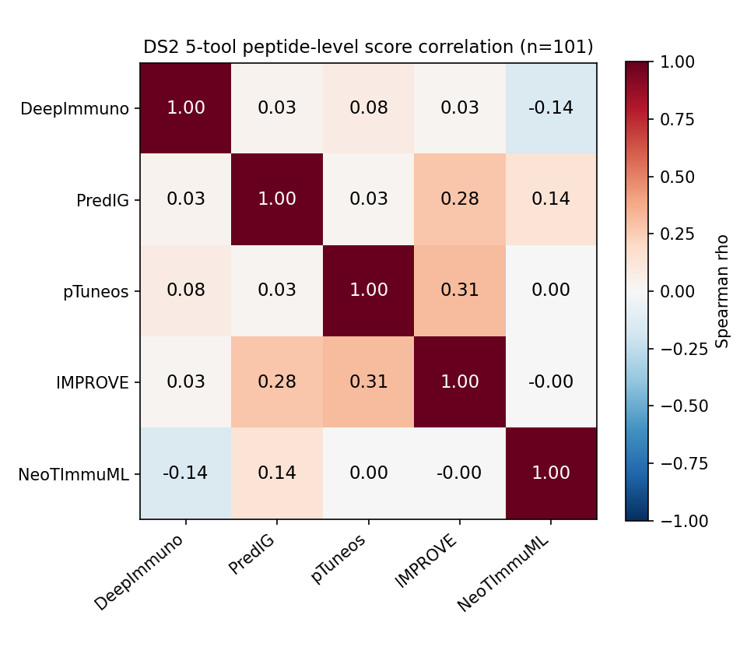
工具之间一致吗
把同一批肽段的打分两两比对：彼此基本不相关
大多互不相关
对角线之外多数格子接近 0 —— 不同工具对同一条肽段给的排序基本各说各话。
少数偏高
IMPROVE–pTuneos 0.31、IMPROVE–PredIG 0.28 略高，可能因方法或训练数据有重叠。
这说明什么
工具之间缺乏共识 → 没有一个是公认标准；简单做平均集成提升也有限。
图：5 工具在同一批肽段（DS2，n=101）上打分的两两 Spearman 相关。颜色越红越正相关，越白越不相关；对角线为自身=1。
25

Slide 26
诚实边界
已知限制与口径说明
样本量较小
无反应样本仅 11 个 → AUC/相关的置信区间偏宽，工具间小于 0.05 的 AUC 差距不具显著性。
⚠️ 许可提示
netMHCpan / netMHCstabpan
为 DTU 学术许可。未经书面同意，不得向第三方发布在其软件上跑出的结果（含数字）。
pTuneos / IMPROVE 依赖上述工具
→ 对外报告含相关对比数字前，需先取得 DTU 书面同意（投稿阶段处理）。
数据存在聚集
101 条肽来自 9 个病人，部分病人贡献较多阴性肽 → 有效样本数小于 101，判别力可能部分反映「区分病人」。
完整度分级
DeepImmuno / PredIG 完整端到端双验证；pTuneos 为识别子模型（对账 r=1.0）；IMPROVE 特征链降级；NeoTImmuML 为自训版（非官方权重）。结论按此口径解读。
聚合口径
本报告统一采用 max 聚合（与全项目其它交付一致）；换 mean / top3mean 点估略有差异，但「多数工具判别力偏弱、定量相关弱」的总体结论一致。
26

Slide 27
参考文献
5 个工具的论文出处与代码仓库
工具 | 发表期刊 / 年份 | DOI（可点击） | 代码仓库（可点击）
DeepImmuno | Briefings in Bioinformatics 2021 | 10.1093/bib/bbab160 | github.com/frankligy/DeepImmuno
PredIG | Genome Medicine 2025 | 10.1186/s13073-025-01569-8 | github.com/BSC-CNS-EAPM/PredIG
pTuneos | Genome Medicine 2019 | 10.1186/s13073-019-0679-x | github.com/bm2-lab/pTuneos
IMPROVE | Frontiers in Immunology 2024 | 10.3389/fimmu.2024.1360281 | github.com/SRHgroup/IMPROVE_tool
NeoTImmuML | Frontiers in Immunology 2025 | 10.3389/fimmu.2025.1681396 | github.com/01SYan19/NeoTImmuML
外部依赖工具：netMHCpan / netMHCstabpan（DTU Health Tech，学术许可）· MixMHCpred（Gfeller lab）· Ensembl VEP · R Peptides 包。
27

Slide 28
结论与下一步
已完成
下一步
5 个工具全部完成部署，四类信息逐工具记录齐全
DeepImmuno / PredIG 完整端到端双验证；其余按口径诚实分级
ELISpot 基准结论：5 个工具判别力总体偏弱，仅 pTuneos / PredIG 点估居前；定量相关仅 IMPROVE / PredIG 显著
现有工具对「反应强弱」的定量预测仍弱 → 该方向存在明确空白与价值
扩充阴性样本
无反应样本仅 11 个 → 补充至 ≥30 后重测，使结论更稳
统一多聚合口径
补充 max / top3mean 口径的对照，确认结论稳健
核连续标签数据量
评估公开库中带反应强度标签的数据是否足以支撑定量回归
接入正式数据
正式数据到位后按各工具格式转换并正式测试
对外许可
对外报告含 netMHCpan 相关数字前取 DTU 书面同意
28

